Slide 1

Profielkeuze Havo Vwo
De bovenbouw
Profielkeuzetraject
De profielen
Studiekeuzeapp

Slide 2






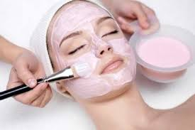

Even voorstellen…..

Slide 3









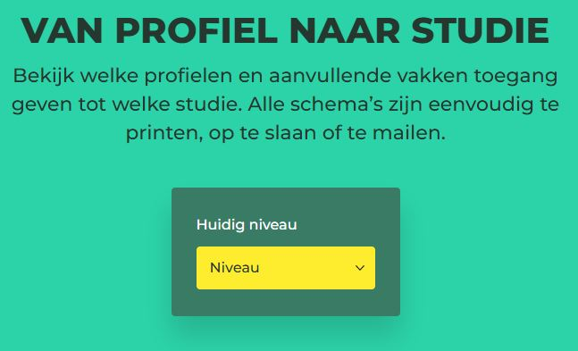


Profielkeuze traject
Brochure profielkeuze Tweede Fase

Slide 4






Welke profielen zijn?
Cultuur en Maatschappij (CM)
geschiedenis verplicht
Economie en Maatschappij (EM)
geschiedenis en economie verplicht
Natuur en Gezondheid (NG)
scheikunde en biologie verplicht
Natuur en Techniek (NT)
wiskunde B, natuurkunde en scheikunde verplicht
twee maatschappijprofielen
twee
natuurprofielen

Slide 5
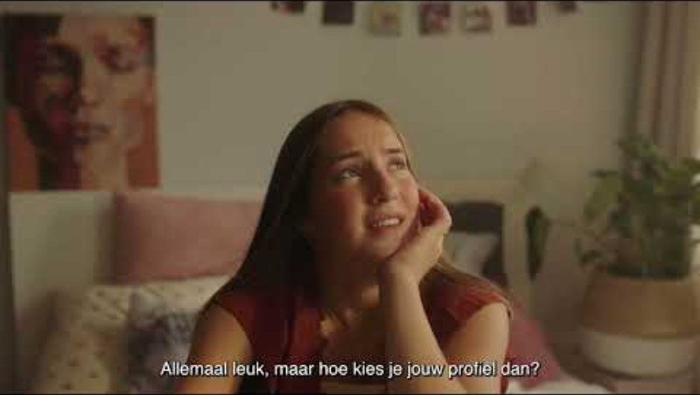
Er zijn veel voorlichtingsfilmpjes, deze is van de HAN
Activiteit
Datum

Slide 6




Profielkeuze traject
Wat wil ik?

Slide 7

Profielkeuze traject

Slide 8
Wiskunde
Wiskunde A:
- Talig
- Toegepaste analyse
- Statistiek
Wiskunde B:
- Technische analyse
- Meetkunde
- Diepgang algebra
- Huiswerk maken een must
Wiskunde C (alleen CM- vwo)
- Talig
- Analyse
- Statistiek
- Grafisch
- Logisch redeneren
Cultuur en Maatschappij (CM)
Op havo keuze uit wisA en rekenen
Op vwo keuze uit wisA en wisC
Economie en Maatschappij (EM)
Op havo en vwo wisA
Natuur en Gezondheid (NG)
Op havo en vwo keuze uit wisA en wisB
Natuur en Techniek (NT)
Zowel op havo als op vwo wisB verplicht

Slide 9
Wiskunde; hoe adviseren?
Resultaten
Inzicht
Houding
Interesse

Slide 10
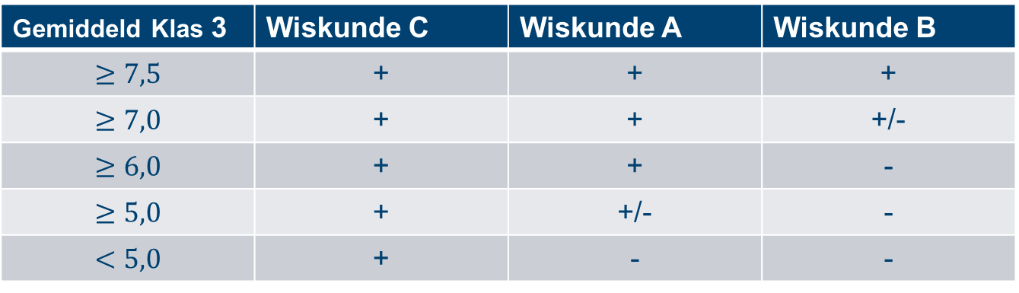
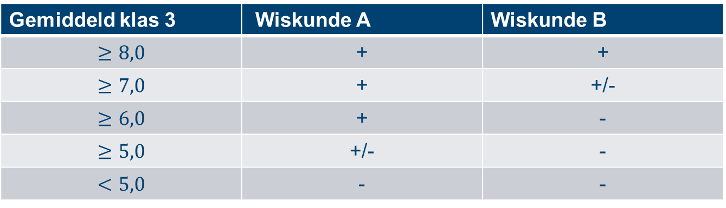
Wiskunde; resultaten
Gemiddeld klas 3 | Wiskunde A | Wiskunde B
$$≥8,0$$ | + | +
$$≥7,0$$ | + | +/-
$$≥6,0$$ | + | -
$$≥5,0$$ | +/- | -
$$<5,0$$ | - | -
havo
vwo
Gemiddeld Klas 3 | Wiskunde C | Wiskunde A | Wiskunde B
$$≥7,5$$ | + | + | +
$$≥7,0$$ | + | + | +/-
$$≥6,0$$ | + | + | -
$$≥5,0$$ | + | +/- | -
$$<5,0$$ | + | - | -

Slide 11
Wiskunde; verschillen
Wiskunde A:
- Kansberekening (1/3)
    - Algebra (2/3)
Wiskunde B:
- Technische analyse
- Differentiëren, integreren, goniometrie
- Meetkunde
- Vectoren
Wiskunde C (alleen CM- vwo):
- Algebra
- Kansrekening
- Perspectief tekenen
- Logisch redeneren

Slide 12
Waarom kies je voor welke wiskunde A of B
Wiskunde B is alleen nodig voor technische studies, niet meer voor medicijnen.
Check dus goed of het nodig is voor jouw gewenste studierichting
Wiskunde B is echt (veel) moeilijker
  - veel niet-herkenbare contexten,
  - vergt veel wiskundige creativiteit
Niet kiezen omdat wiskunde A meer begrijpend lezen zou zijn!
Verdeling havo: A(80%), B(20%)
vwo: A(60%), B(40%)

Slide 13
Waarom kies je voor welke wiskunde A of C
In vwo 4 is het hetzelfde
Vanaf vwo 5 apart
Kleine klas (samen met vwo 6)
2 hoofdstukken minder
Echt andere onderwerpen overstappen is dus moeilijk
Kijk goed naar gewenste studierichtingen voor noodzaak A of C

Slide 14




Opbouw van het profiel
Vrij deel dat bestaat uit 1 vak dat je zelf mag kiezen op basis van je interesse. Een extra (tweede) vak is mogelijk, vaak zelfstandig
Schooleigen deel bestaat uit extra vakken die wij als school belangrijk vinden
Profiel deel is afhankelijk van je gekozen profiel en omvat 4 vakken
Gemeenschappelijke deel bestaat uit vakken die iedereen krijgt

Slide 15




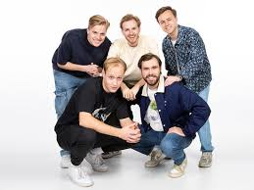


Cultuur en Maatschappij
Cultuur/ Kunst Voorbeeldberoepen:
Talen Jurist, verpleegkundige (biologie aanbevolen), docent, muziekmanager
Toerisme kunstenaar, grafisch ontwerper,
Rechten journalist, politicoloog, tolkvertaler,
Geschiedenis maatschappelijk werker, leraar
Bestuur
Mensen helpen/ iets leren/ verzorgen
Andere landen/ culturen

Slide 16


Economie en Maatschappij
Cijfers Voorbeeldberoepen: projectmanager,
Ondernemen econoom, accountant, jurist, inkoper,
Organiseren hrm-adviseur, trainer, leraar, tourmanager
Financiën
Verkopen
Beleid/ bestuur
Geschiedenis

Slide 17
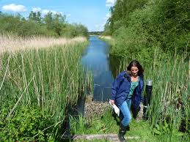
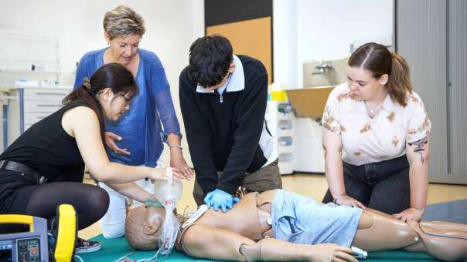
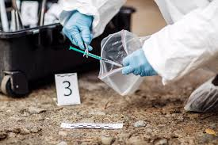
Natuur en Gezondheid
Planten Voorbeeldberoepen:
Voeding Dierenarts, apotheker, bioloog, laborant,
Dieren forensisch onderzoeker, sportbegeleider,
Hoe functioneert het menselijk lichaam diëtist, fysiotherapeut, leraar, hydroloog,
Waterbeheer verpleegkundige
Sport
Onderzoek doen
Hoe ontstaan dingen
Hoe werken dingen

Slide 18
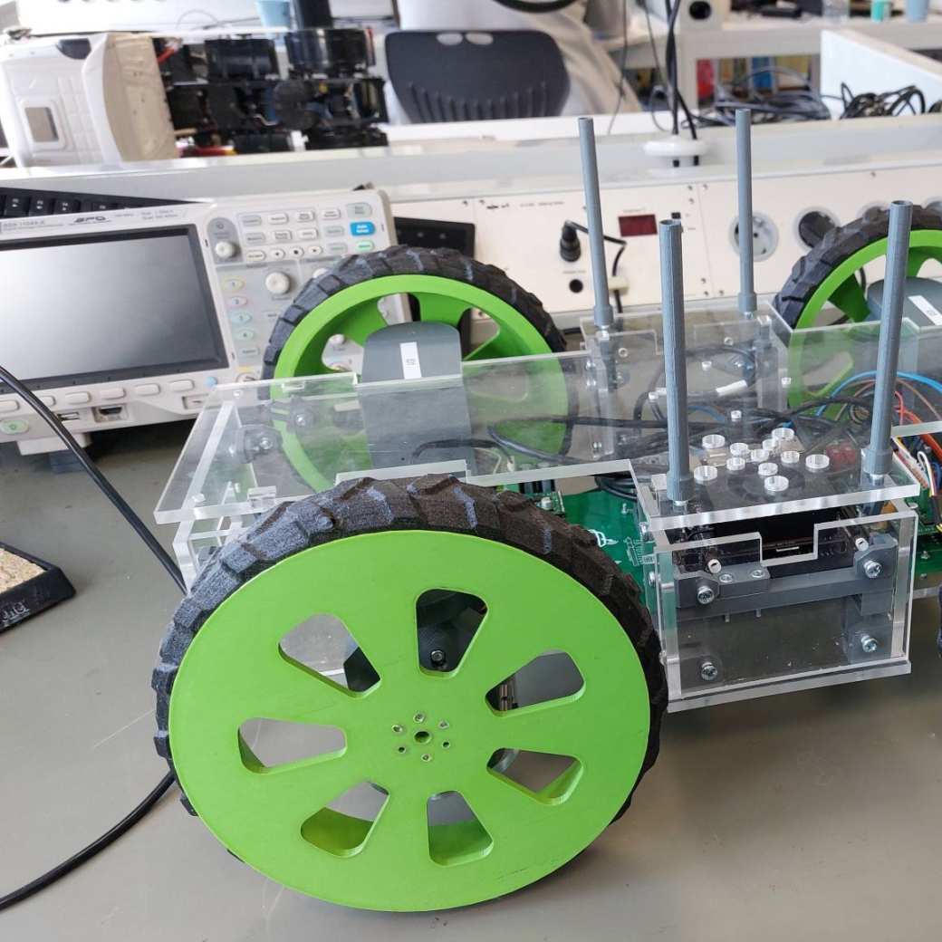
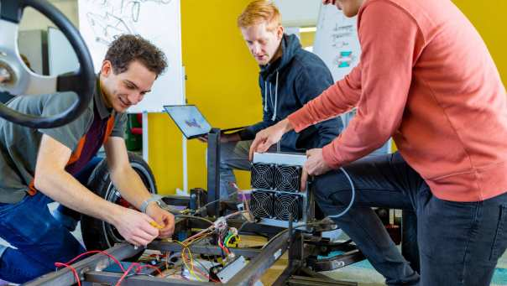
Natuur en Techniek
Ontwerpen Voorbeeldberoepen:
Construeren Architect, civiel ingenieur, werktuigbouwkundige,
Materialen IT-beheerder, biomedisch technoloog,
Techniek elektrotechnisch ingenieur
Heelal
Auto’s
Apparaten
Vernieuwing
Duurzaamheid

Slide 19

Keuzestijlen, hoe kies jij?
Activiteit
Datum

Slide 20

Vervolgstappen
Activiteit
Datum
Carrièretijger.nl
Robotica ingenieur, drone piloot, big-data specialist
Sociale vaardigheden blijven belangrijk
Docent, verpleegkundige, fotograaf

Slide 21
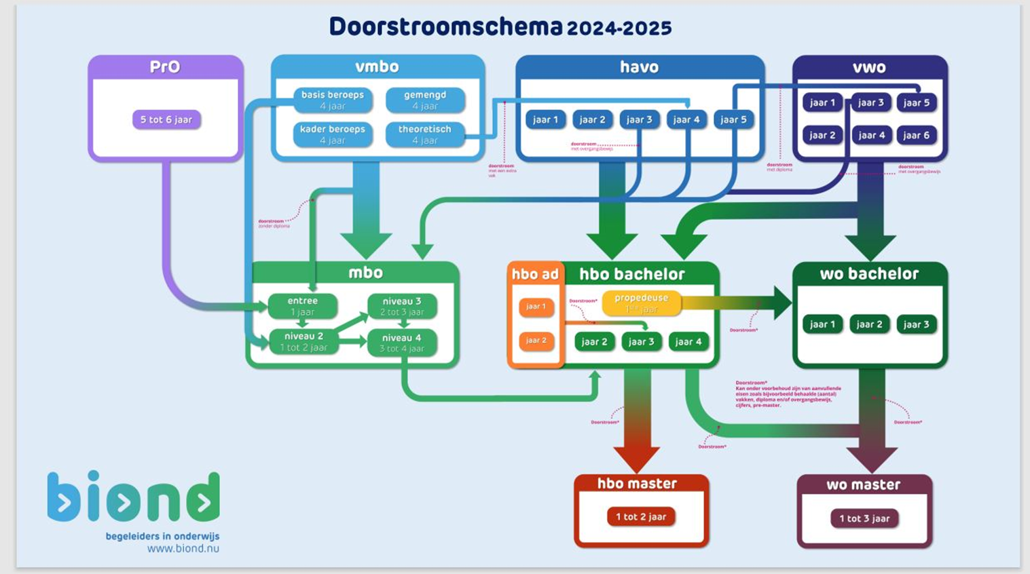

Slide 22




Activiteitenoverzicht
Activiteit
Datum
Start profielkeuzetraject medio november 2024
Voorlichtingsavond profielkeuze en bovenbouwvakken 7 januari 2025
  Biologie, bedrijfseconomie, NLT, BSM,muziek
Pitchshow workshop 20 januari 2025
Pax ontmoet Maas en Waal, netwerken in ‘De Bogerd’ 13 februari 2025
Vakkenadvies van docenten in SOM 26 februari 2025
Pax ontmoet Maas en Waal mini-stage 26 februari 2025
Profielkeuze door leerlingen in Zermelo 17 maart 2025
Goedkeuring profielkeuze ouder(s)/ verzorger(s) in Zermelo 28 maart 2025

Slide 23
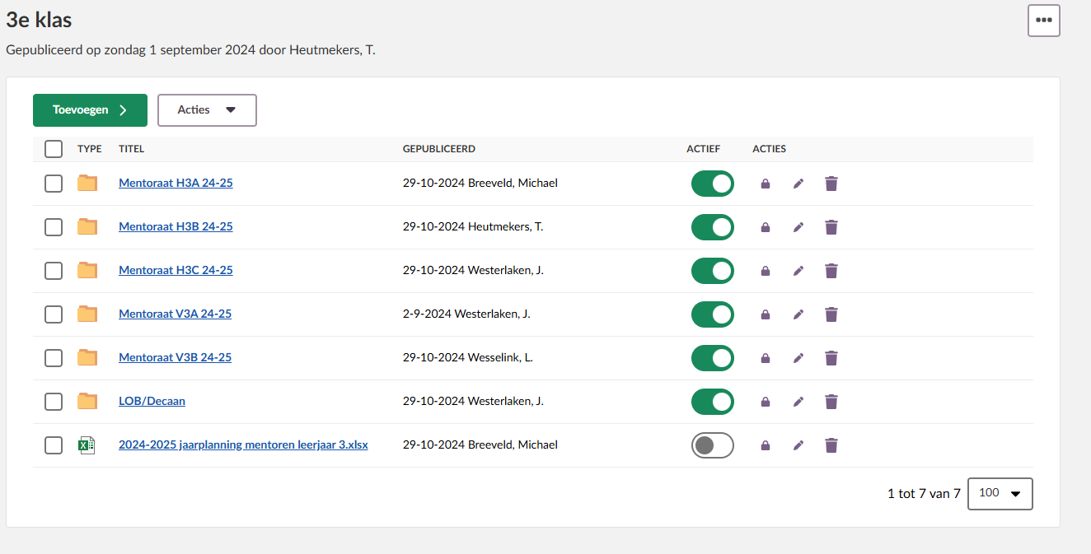


Activiteit
Datum

Slide 24
Profielkeuze traject
Brochure profielkeuze Tweede Fase

Slide 25
Info gegevens
Activiteit
Datum
Decaan Judith Leenders
Werkdagen dinsdag, donderdag en vrijdag
Email j.leenders@paxchristicollege.nl

